Slide 1
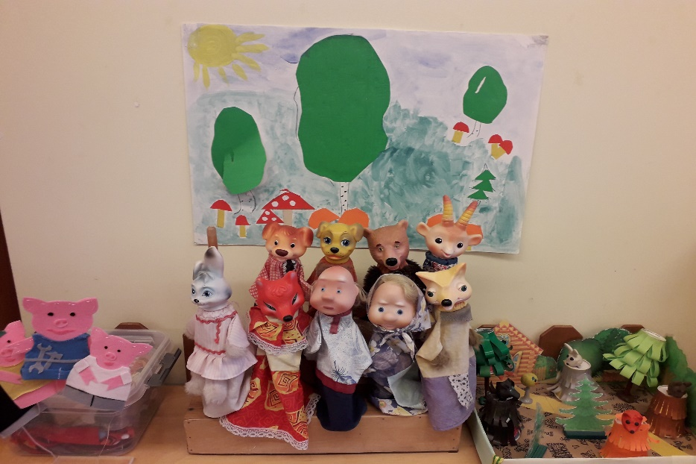
Муниципальное бюджетное дошкольное образовательное учреждение центр развития ребенка – детский сад № 4 «Солнышко» _________________________________
«Игрушка для театра своими руками»
Воспитатель высшей квалификационной категории
Коробченко Надежда Борисовна
г. Краснознаменск
2019 г.

Slide 2
Актуальность:
Мир детства, внутренний мир ребёнка - ключ ко многим волнующим проблемам нашей жизни. Раскрыть заветную дверь в мир детского сознания помогает игра. Дети верят в чудеса и в то, что где-то на земле есть необыкновенная сказочная страна, в которой птицы и звери, простая домашняя утварь и люди могут говорить друг с другом и жить в дружбе, где дружба побеждает злое колдовство. И эта волшебная страна существует, и называется она Театр!

Slide 3
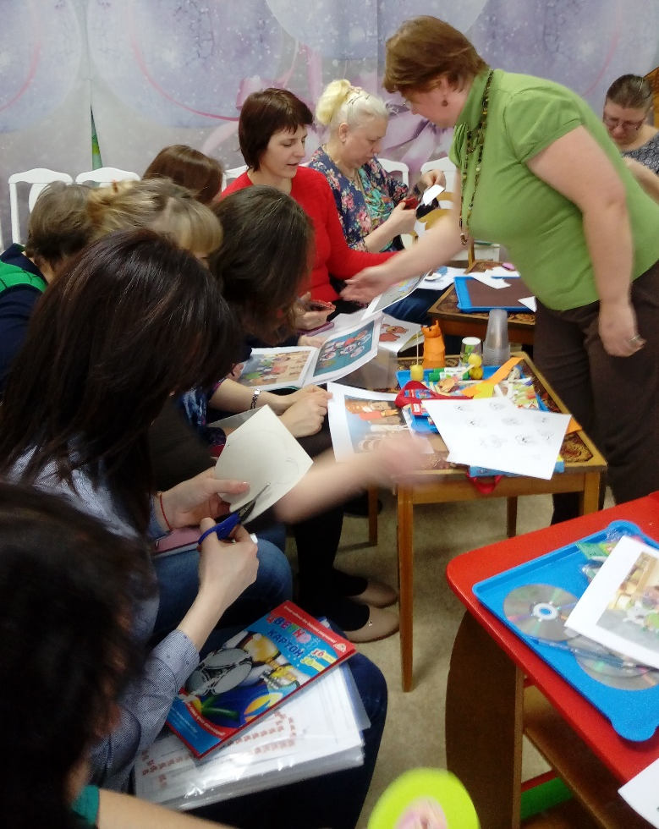
Цель:
Заинтересовать и побудить педагогов и детей к изготовлению театральных игрушек из бросового материала, с последующим их использованием в театрализованной деятельности с детьми дошкольного возраста.

Slide 4
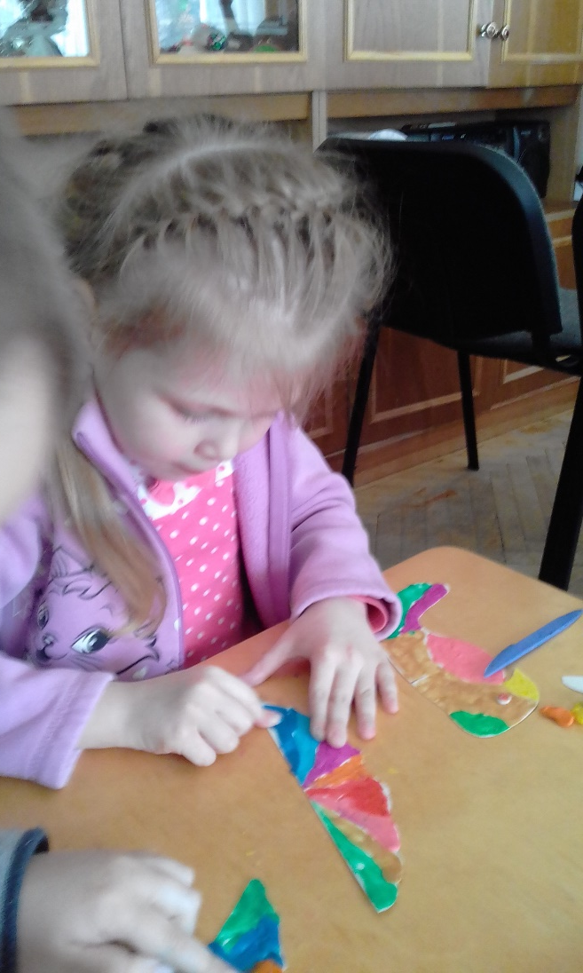
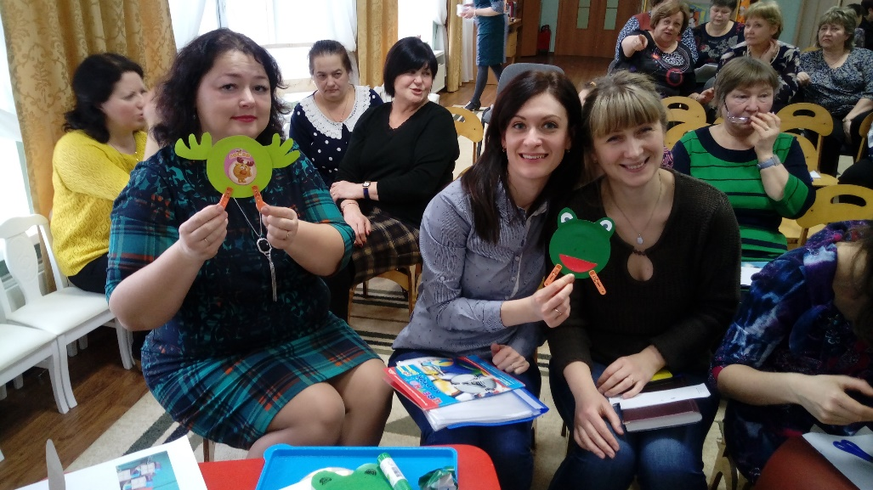
Задачи:
вызвать интерес к данному виду деятельности;
расширить представления о разновидностях кукольных театров для детей;
побудить к широкому использованию
театральной деятельности в детском саду;
развивать творчество и фантазию в процессе изготовления различных видов театра.

Slide 5
ИСПОЛЬЗОВАНИЕ ПОДРУЧНЫХ СРЕДСТВ ДЛЯ ИЗГОТОВЛЕНИЯ игрушек Игрушки из фетра Игрушки из бумажных стаканчиков

Slide 6
Игрушки на ложках Игрушки на дисках и прищепках

Slide 7
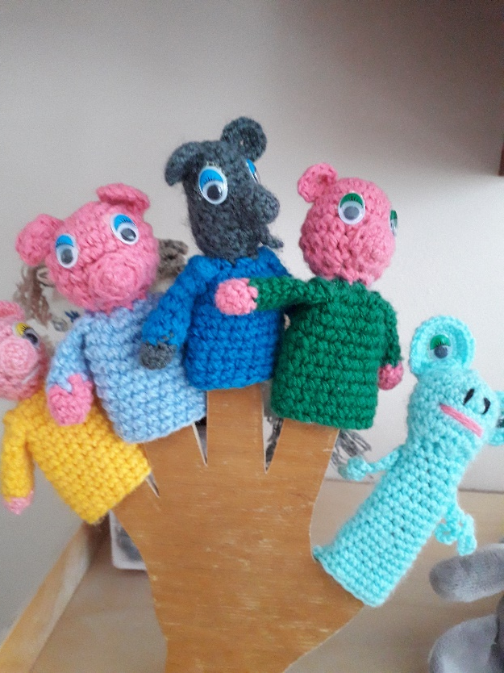
Вязанные игрушки

Slide 8
Игрушки из носков

Slide 9
Игрушки «папье-маше»

Slide 10
Ростовые куклы из ткани Игрушки «ходульки»

Slide 11
Игрушки из кусочков ткани

Slide 12
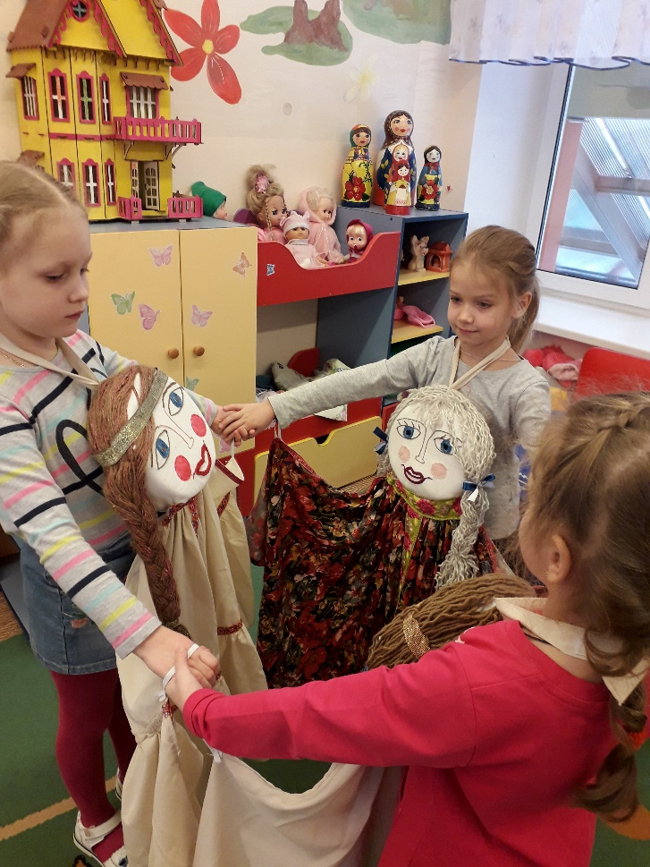
Для детей дошкольного возраста самым доступным видом театра является кукольный театр. Именно в этом возрасте формируется интерес к театрализованным играм, складывающийся в процессе просмотра небольших кукольных спектаклей, которые показывают педагоги и сами дети, взяв за основу содержание знакомых потешек , стихов или сказок.

Slide 13
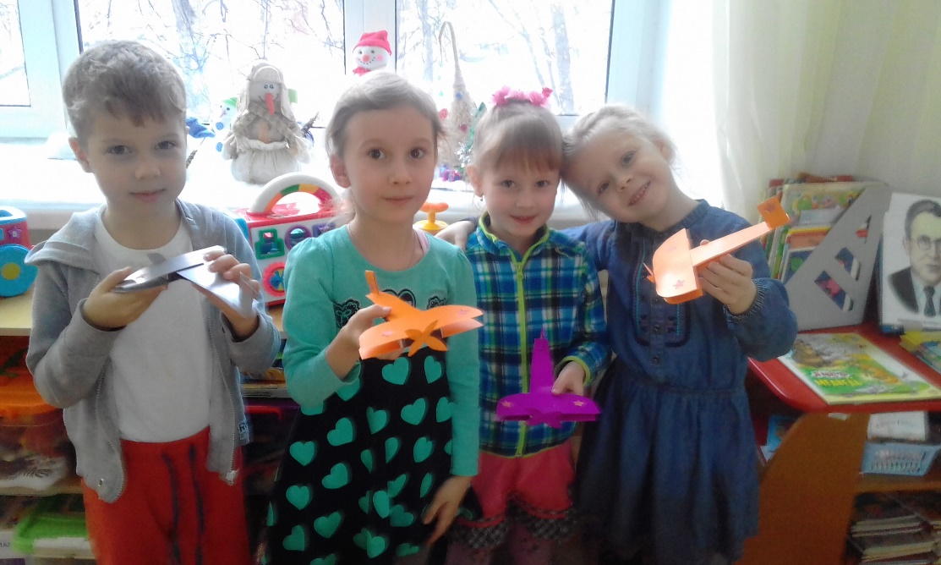
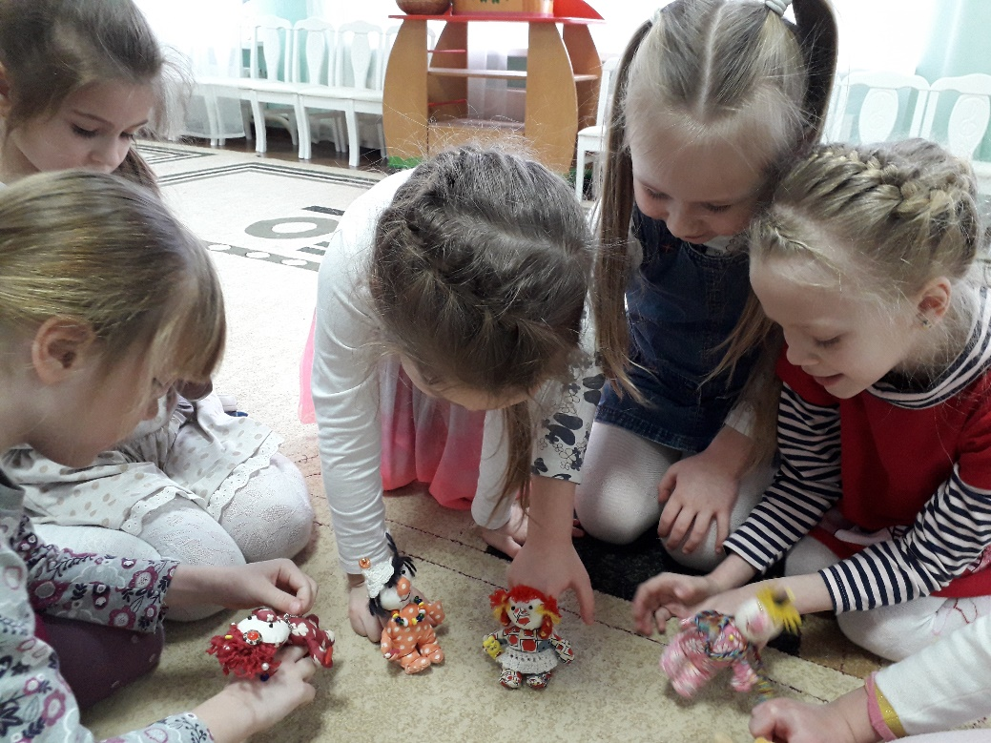
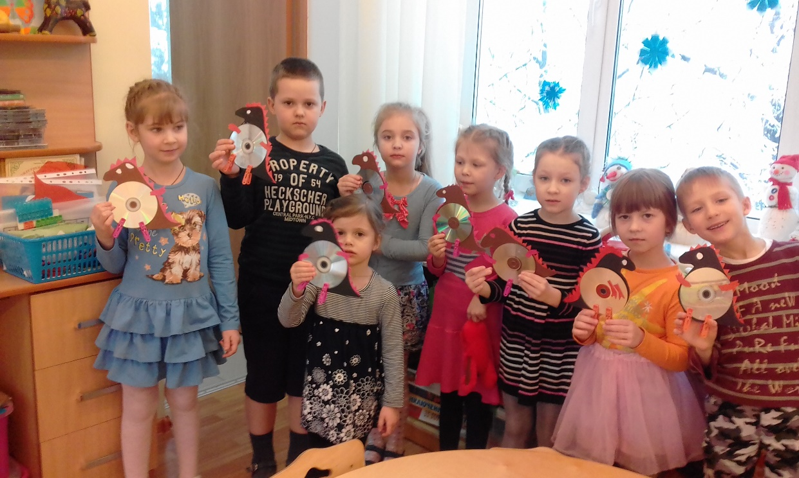

Slide 14
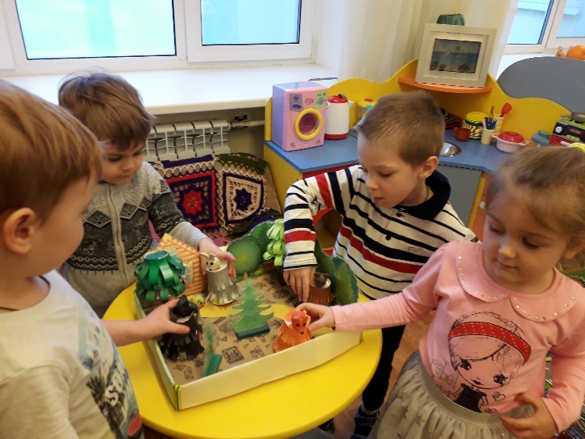
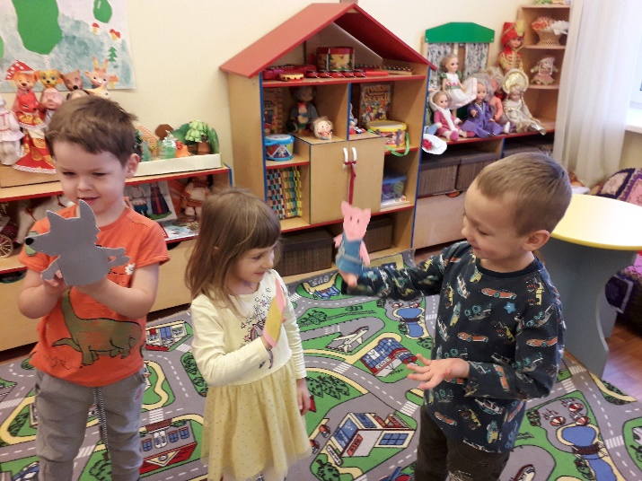
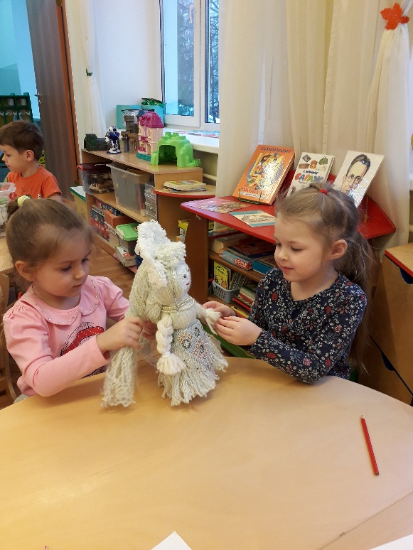
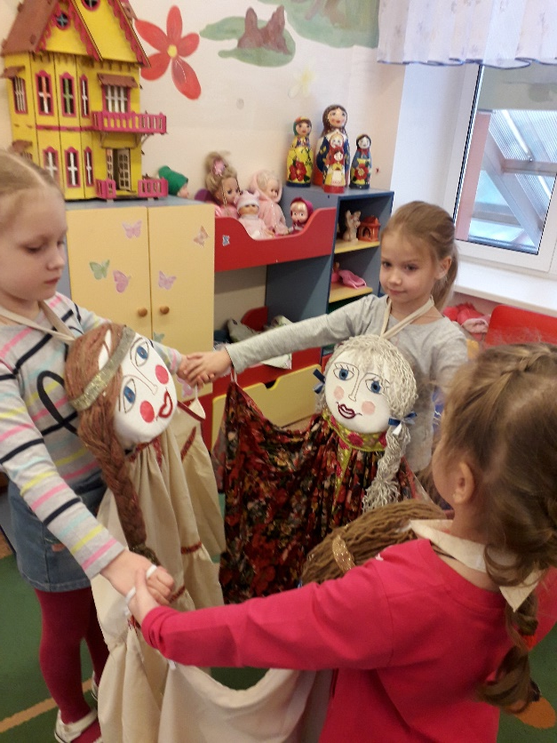
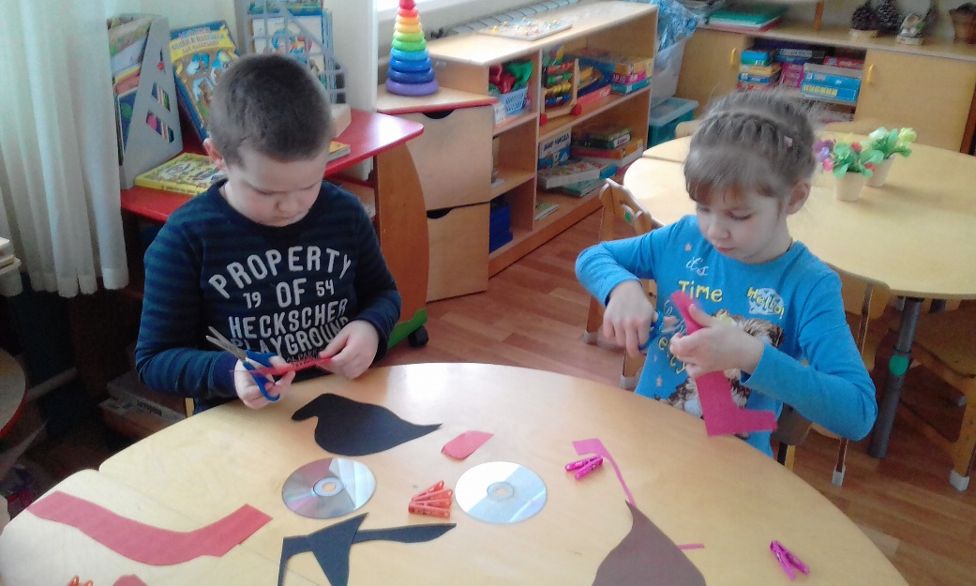
ИСПОЬЗОВАНИЕ ИГРУШЕК В РЕЖИМНЫХ МОМЕНТАХ

Slide 15
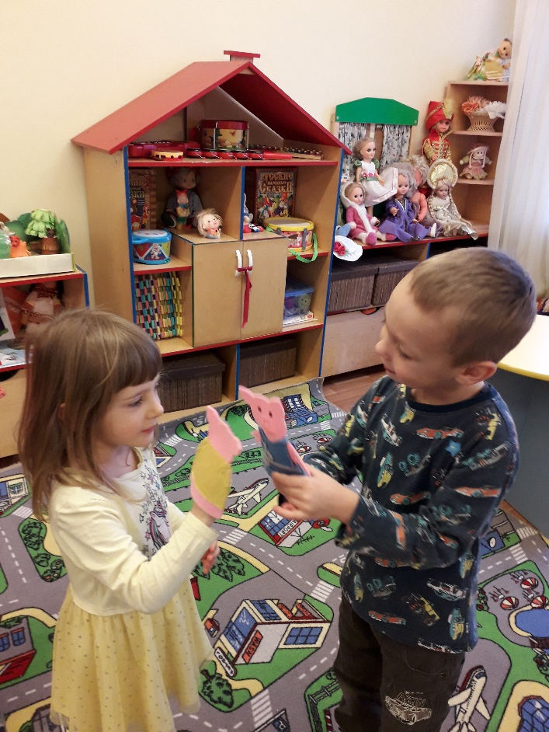
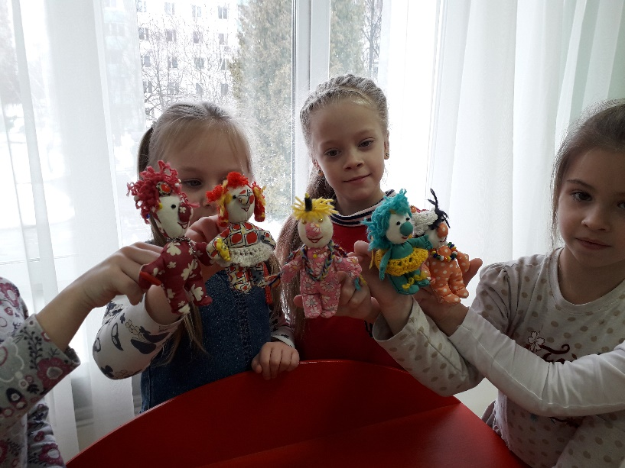
Использование театрализованной деятельности в режимных моментах позволяет решать многие педагогические задачи, касающиеся всех областей. Участвуя в театрализованных играх, дети становятся участниками разных событий из жизни людей, животных, растений, что дает им возможность глубже познать
окружающий мир.

Slide 16
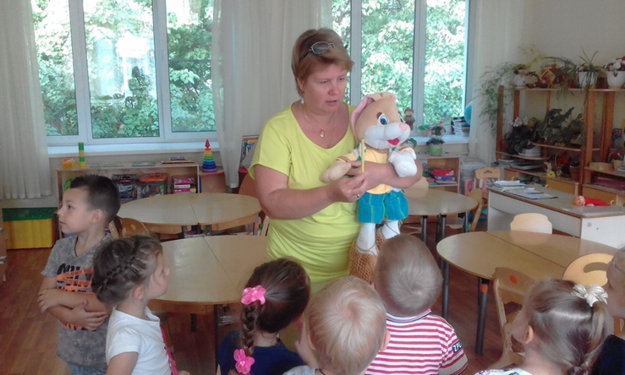
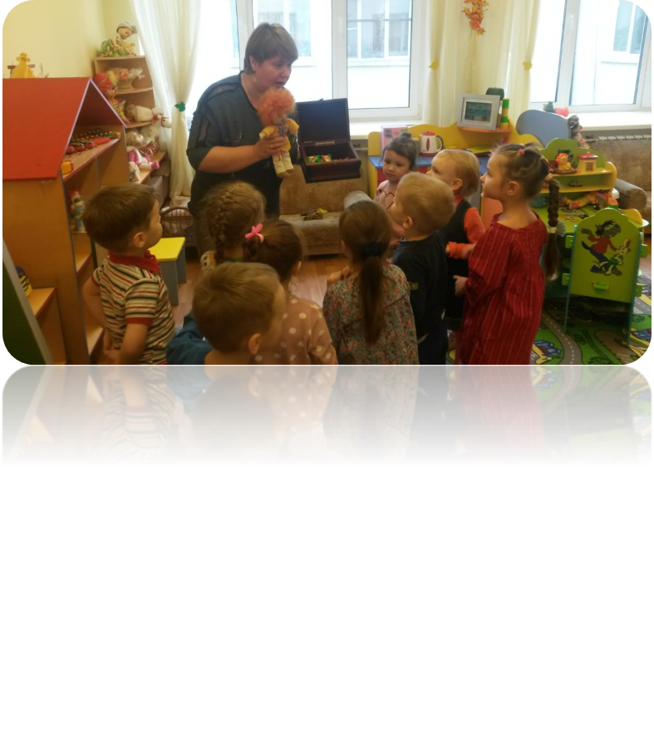
На занятиях вводятся персонажи, которые помогают детям
усвоить те или иные знания, умения и навыки.
Игровая форма проведения занятия способствует
раскрепощению ребенка, созданию атмосферы
свободы и игре.
В свободной совместной деятельности детей и
взрослых включаются игровые ситуации прогулок,
организация игр в игровых комнатах, чтение
художественной литературы с последующим
обыгрыванием сюжетных эпизодов вне занятий в
течение дня, игры-рисования на свободную тему,
строительные игры с драматизацией.

Slide 17
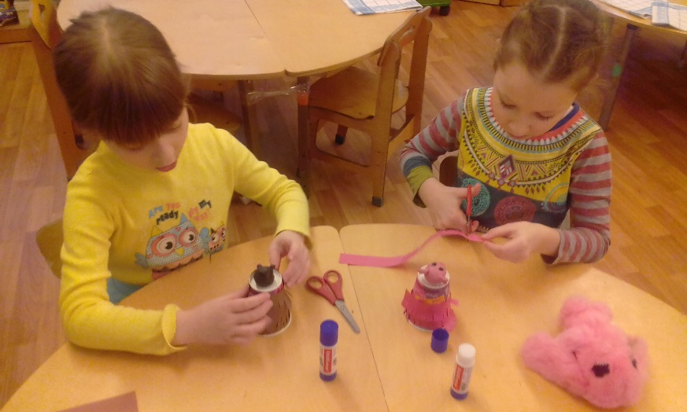
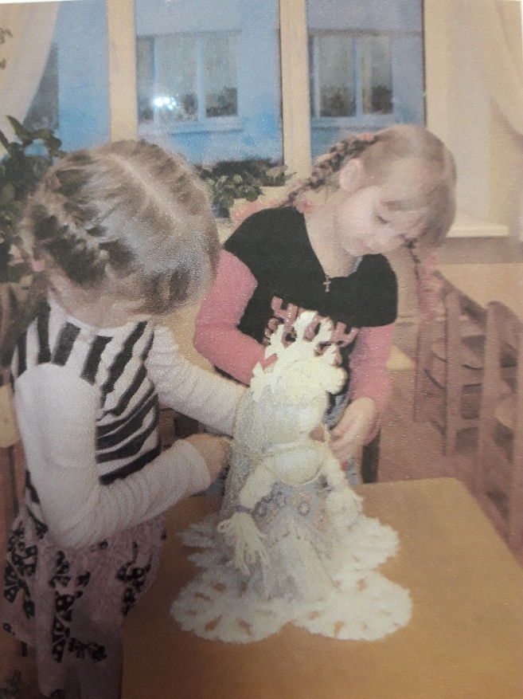
Для организации театрализованной
деятельности педагоги дошкольного
учреждения могут использовать
игрушки и куклы, выпускаемые
промышленностью (настольные
театры, бибабо). Но наибольшую воспитательную
ценность имеют игрушки,
изготовленные своими руками,
самими детьми и их родителями, что
развивает изобразительные навыки,
ручные умения, творческие
способности. Игрушки для
настольного театра бумаги, картона,
поролона, коробок, проволоки,
природного материала и др.

